Slide 1
HTML
조민규

Slide 2
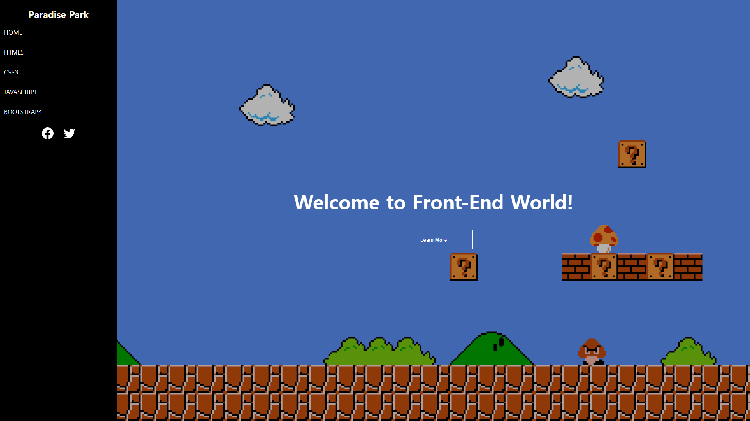
화면구현 8-1

Slide 3
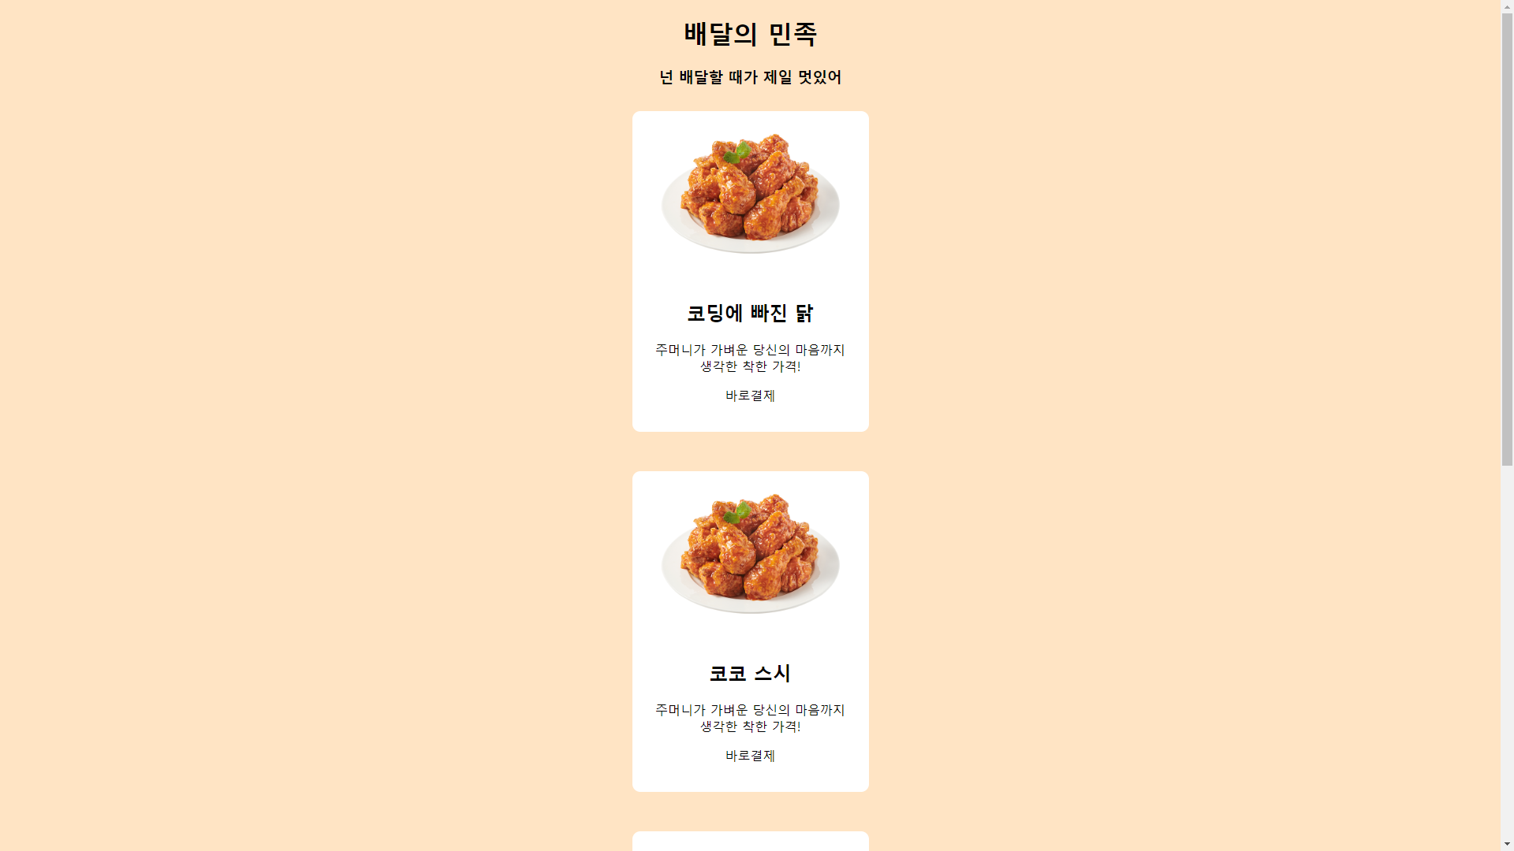
화면구현 8-2

Slide 4
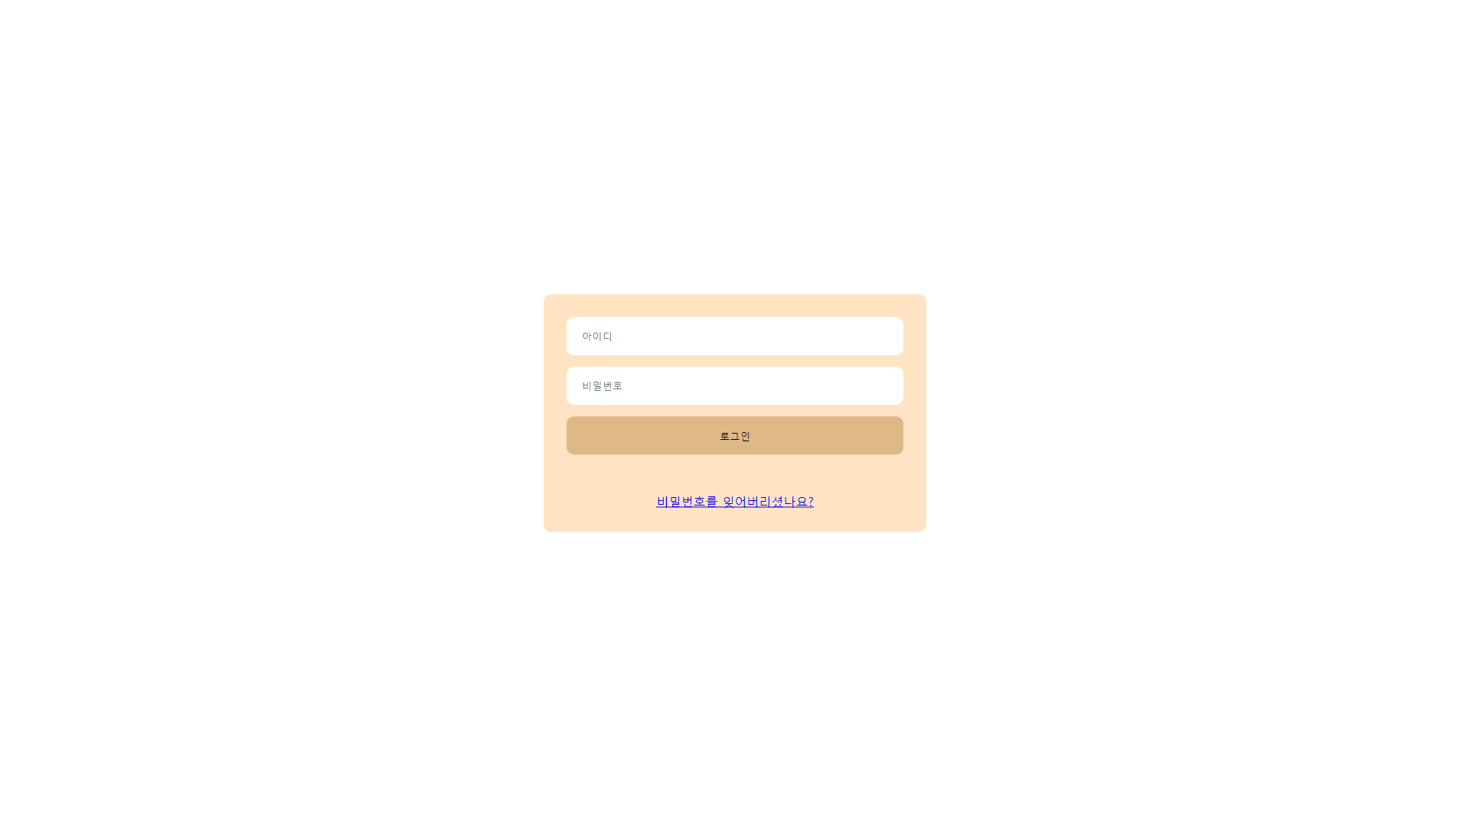
화면설계 7-1

Slide 5
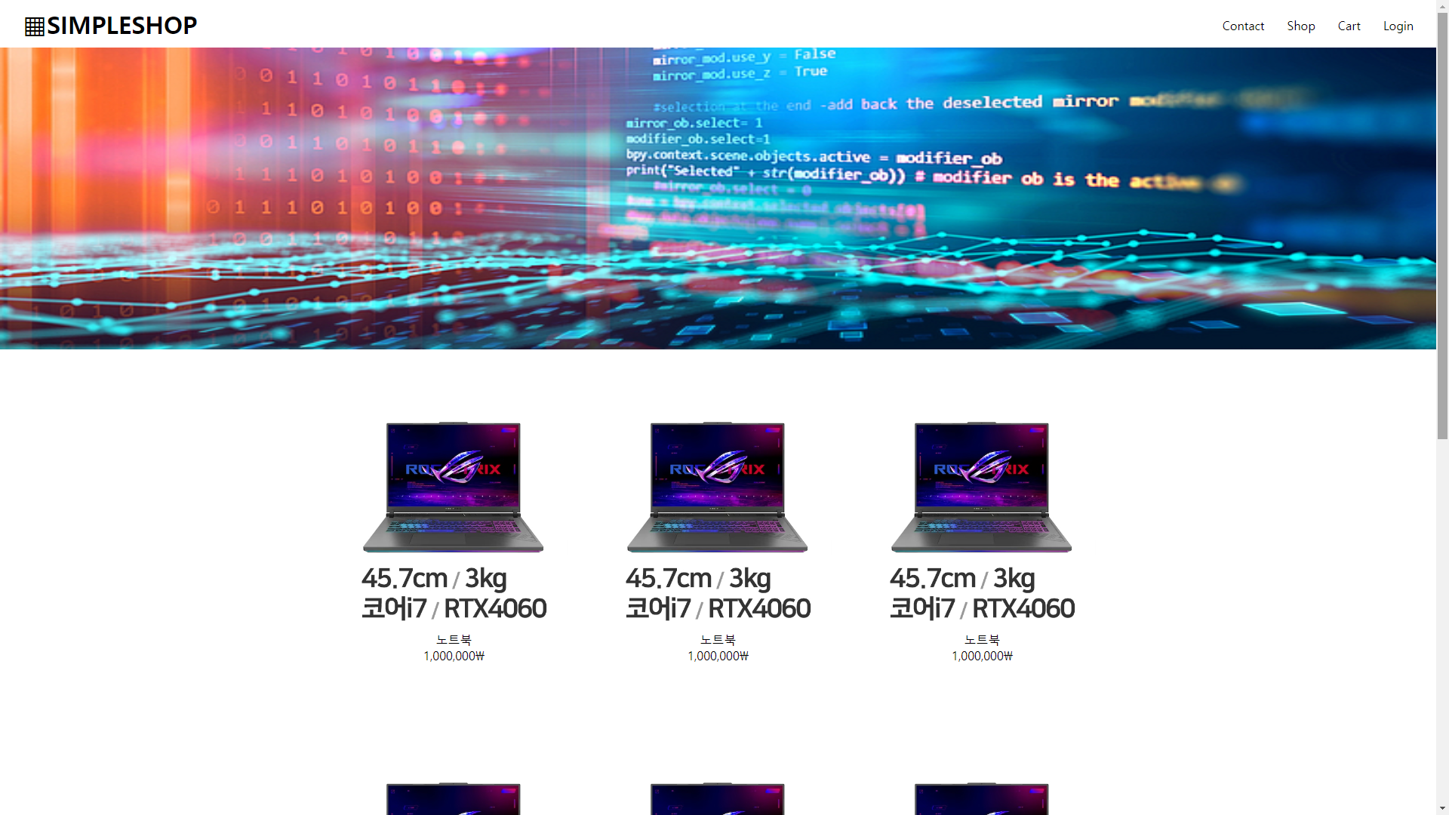
화면설계 7-2

Slide 6
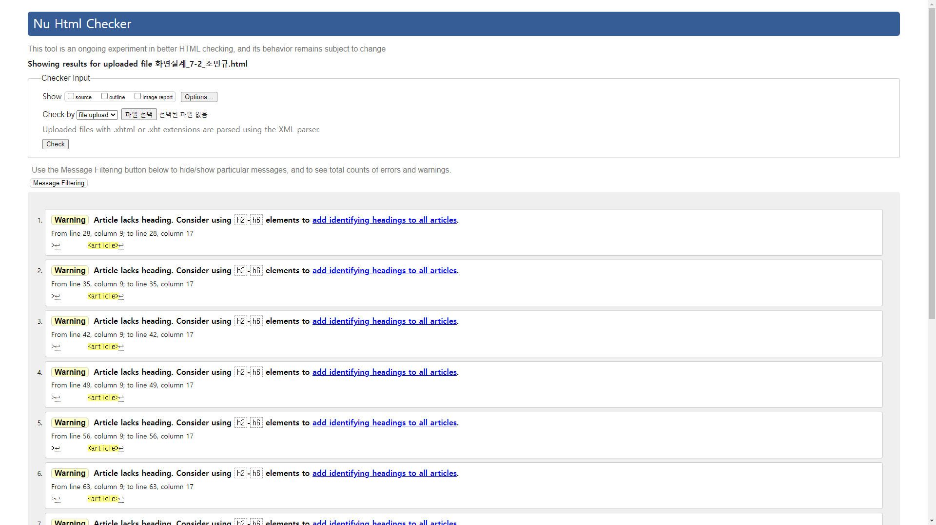
UI테스트 10

Slide 7

UI구현 12

Slide 8
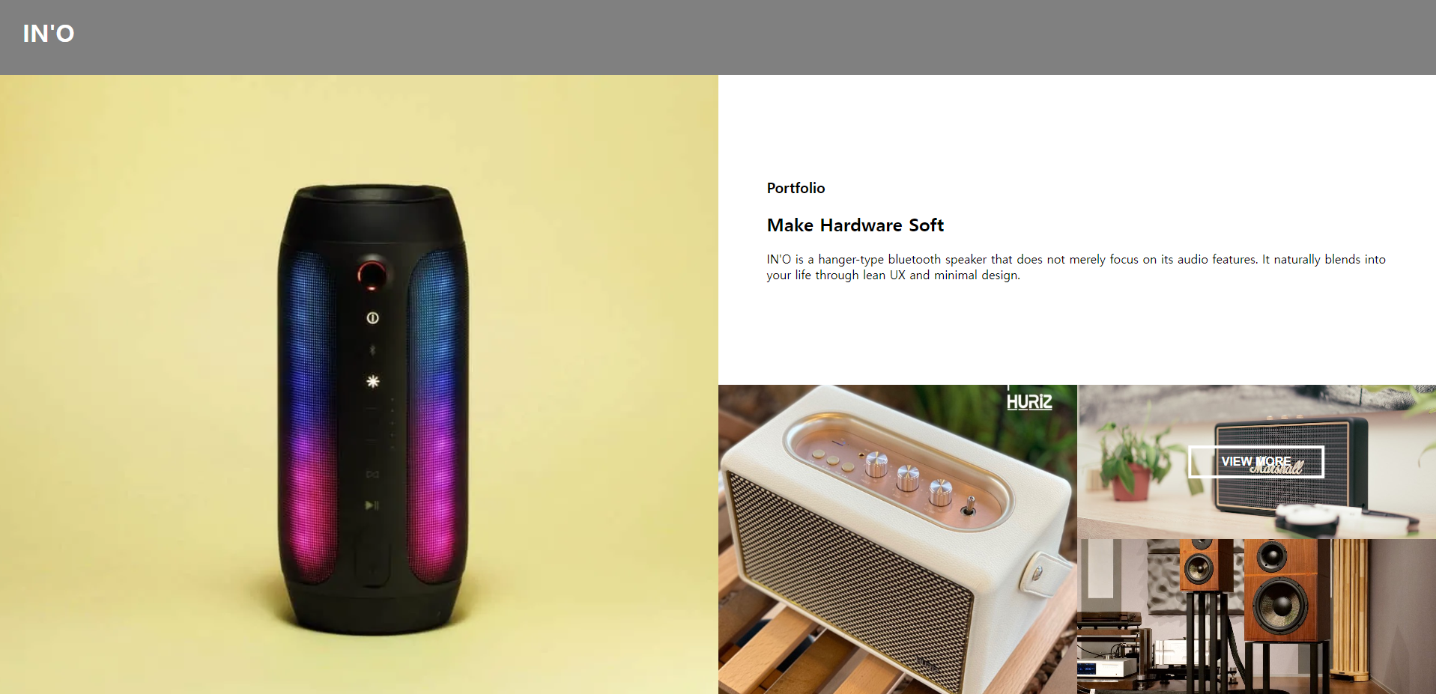
UI구현 15

Slide 9
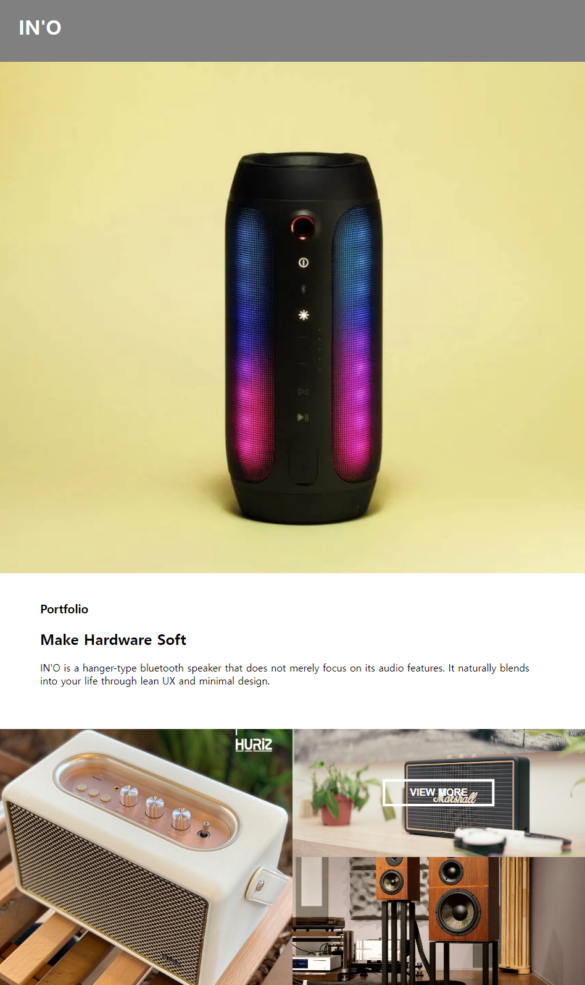
UI구현 15

Slide 10
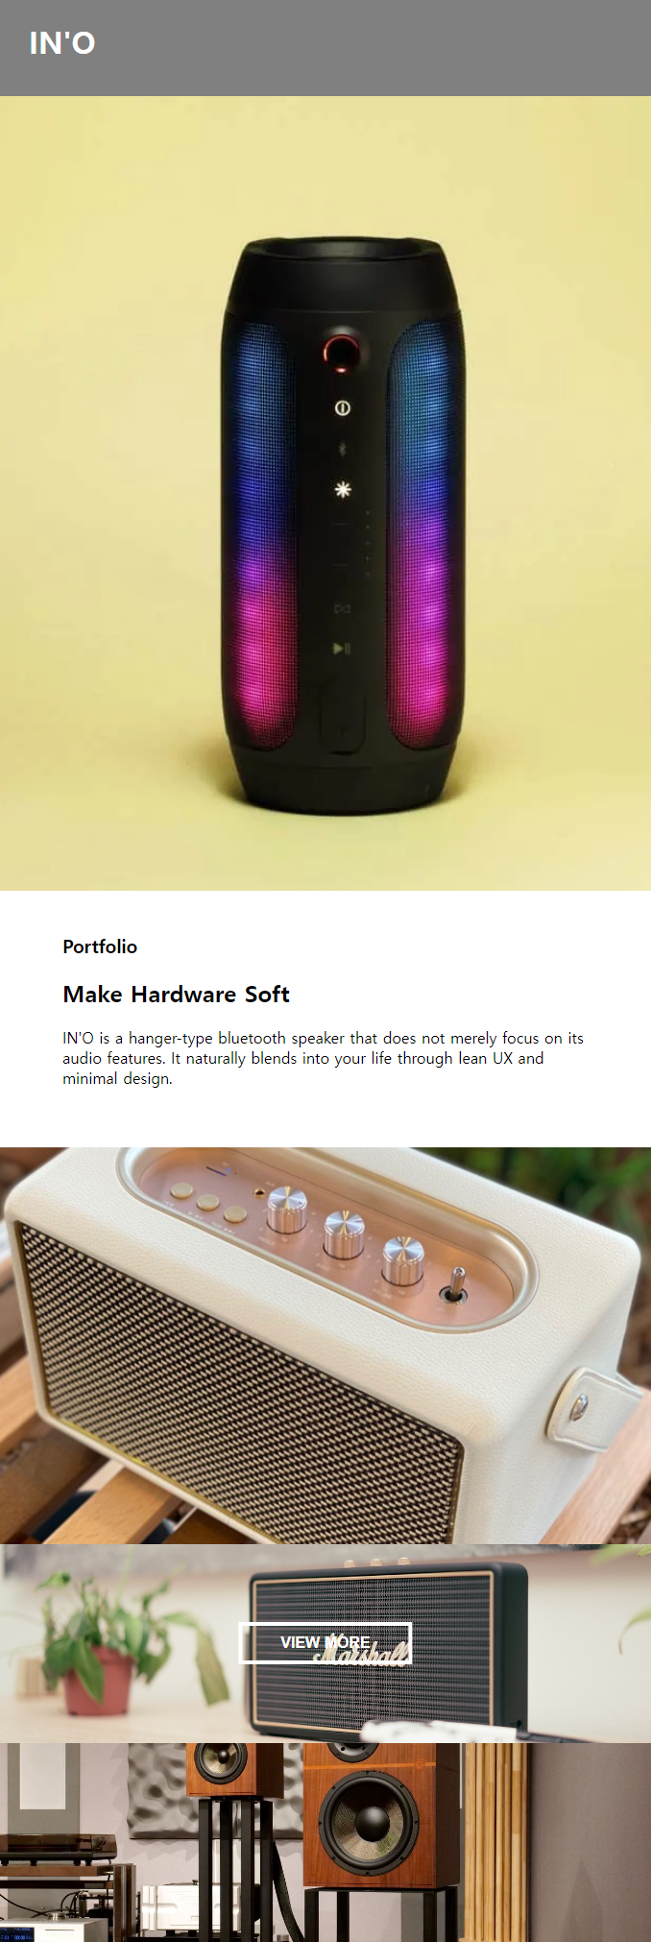
UI구현 15

